Slide 1
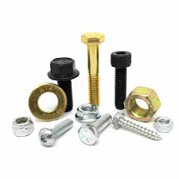
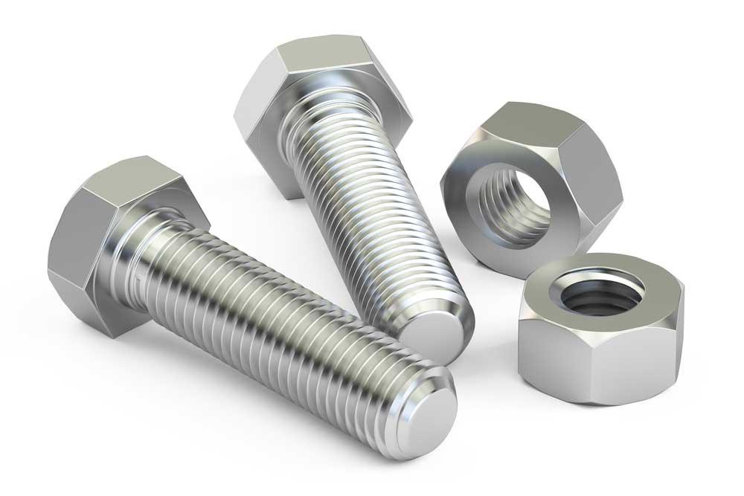
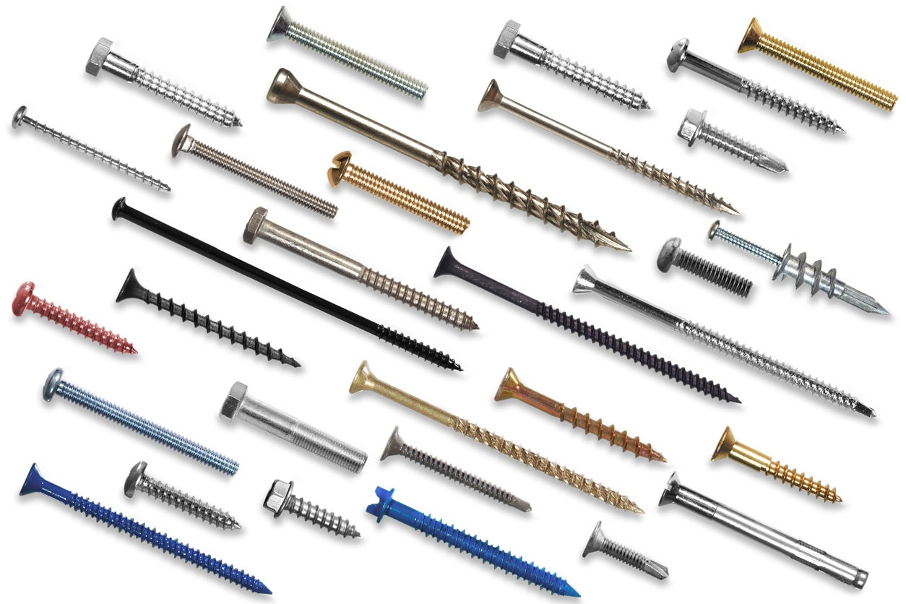
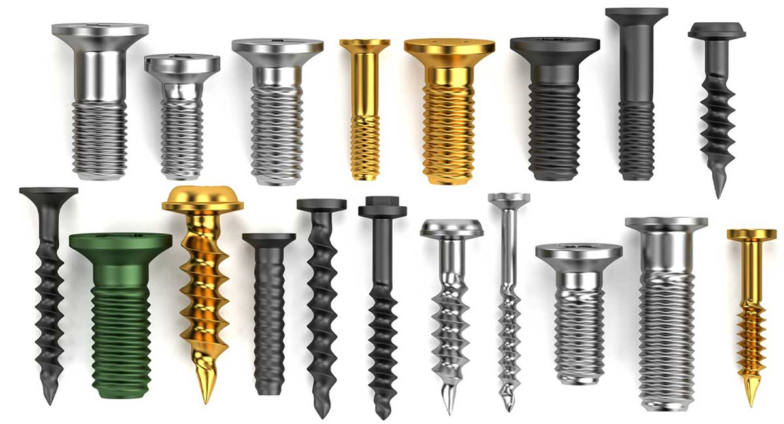
Κοχλιωτές Συνδέσεις
Ο κοχλίας:
είναι το στοιχείο μηχανών που χρησιμοποιείται περισσότερο από κάθε άλλο στις κατασκευές
λόγω της πολύπλευρης ικανότητάς του τυποποιήθηκε ευρέως

Slide 2
Κοχλιωτές Συνδέσεις
Ο κοχλίας χρησιμοποιείται:
Ως μέσο λυόμενης σύνδεσης (κοχλίας σύνδεσης ή σύσφιγξης)
Για τη δημιουργία προέντασης (κοχλίας τάσης)
Για τον πωματισμό οπών
Ως ρυθμιστικός κοχλίας για τη ρύθμιση του διακένου
Ως κοχλίας μέτρησης (μικρόμετρο)
Για τη μεταβολή της περιστροφικής κίνησης σε γραμμική ή της γραμμικής σε περιστροφική (κοχλίας κίνησης), π.χ. σε μέγγενη, γρύλο, χειροκίνητο τρυπάνι
Για μικρές μετατοπίσεις με χονδροειδές σπείρωμα (διαφορικός κοχλίας)

Slide 3
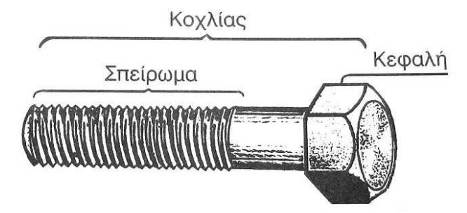
Κοχλιωτές Συνδέσεις
Ο κοχλίας αποτελείται από
τον κορμό
την κεφαλή
Ο κορμός αποτελείται από το τμήμα που φέρει το σπείρωμα και το τμήμα χωρίς σπείρωμα, δηλαδή τον αυχένα

Slide 4
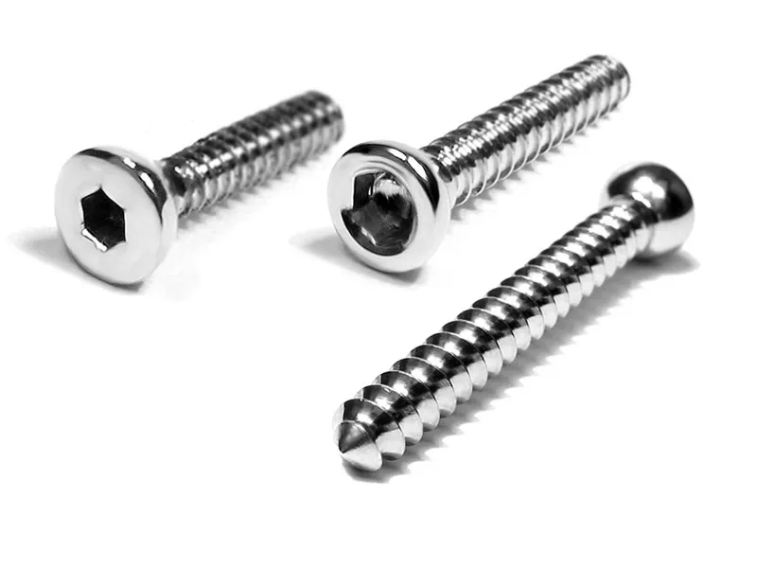
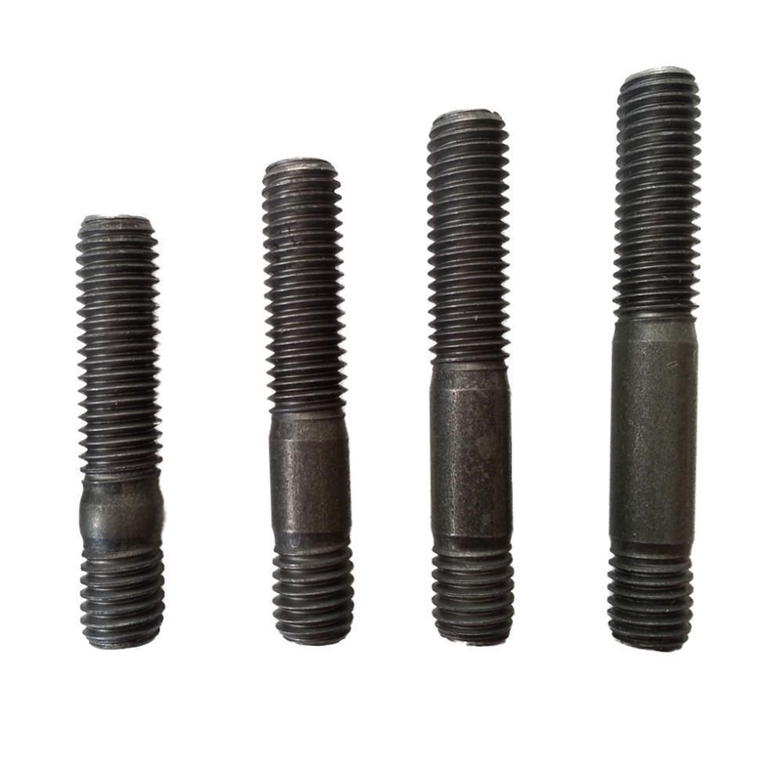
Κοχλιωτές Συνδέσεις
Υπάρχουν ακόμη:
κοχλίες που δεν έχουν αυχένα
κοχλίες χωρίς κεφαλή και με τον αυχένα στο κέντρο, οι οποίοι λέγονται φυτευτοί (μπουζόνια)
Notes:
Πάνω φωτο: Φλοιώδης βίδα για χρήση στην τραυματολογία. Επιτρέπει τη στερέωση των καταγμάτων στο φλοιώδες οστό. Κατασκευασμένο από τιτάνιο και διατίθεται σε διαφορετικά μήκη και διαμέτρους, ανάλογα με το κάταγμα ή τα ρήγματα που έχει ο ασθενής.
Κάτω φώτο: ΜΠΟΥΖΟΝΙ Μ16Χ75
Μπουζόνια χρησιμοποιούνται σε θερμοστάτες, εξατμίσεις, ταμπούρα και λοιπά

Slide 5
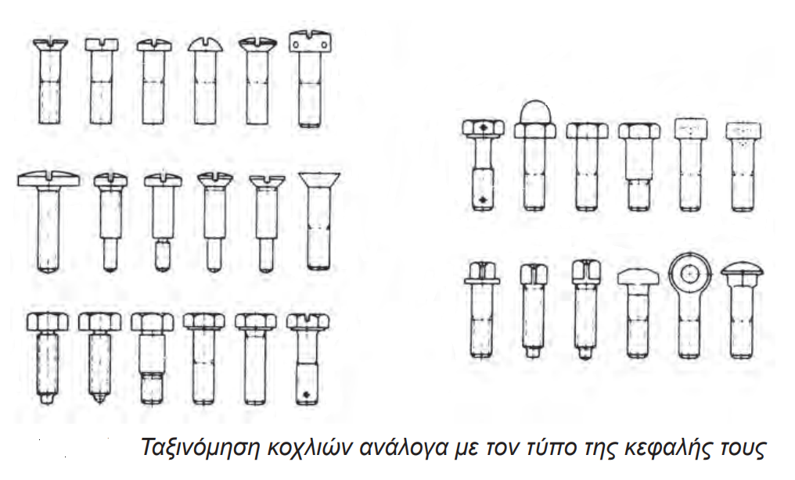
Κεφαλές Κοχλιών
Υπάρχουν πολλών τύπων κεφαλές
Οι πιο συνηθισμένοι κοχλίες έχουν εξαγωνική κεφαλή

Slide 6
Είδη σπειρωμάτων
!Υπάρχει λάθος στο σχολικό βιβλίο!

Slide 7
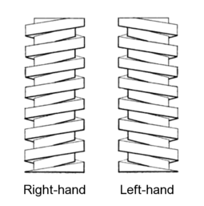
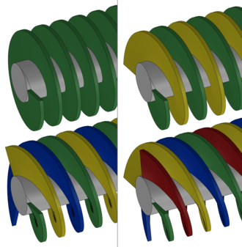
Είδη σπειρωμάτων
Τα σπειρώματα μπορεί να είναι δεξιόστροφα (τα πιο συνηθισμένα) ή αριστερόστροφα.
Μπορεί να έχουν μία αρχή,
δύο ή περισσότερες.
Διακρίνονται σε εξωτερικά ή εσωτερικά, ανάλογα με τον προορισμό τους, δηλαδή αν πρόκειται για σπείρωμα κοχλία ή περικοχλίου.

Slide 8
Διαστάσεις σπειρωμάτων
Για να μπορεί ένας κοχλίας να συνεργάζεται με το περικόχλιο, πρέπει να συμφωνούν βασικές διαστάσεις των σπειρωμάτων τους.
Τα μικρά γράμματα αφορούν διαστάσεις σπειρώματος κοχλία και τα κεφαλαία αφορούν διαστάσεις σπειρώματος περικοχλίου, σύμφωνα με την τυποποίηση.

Slide 9
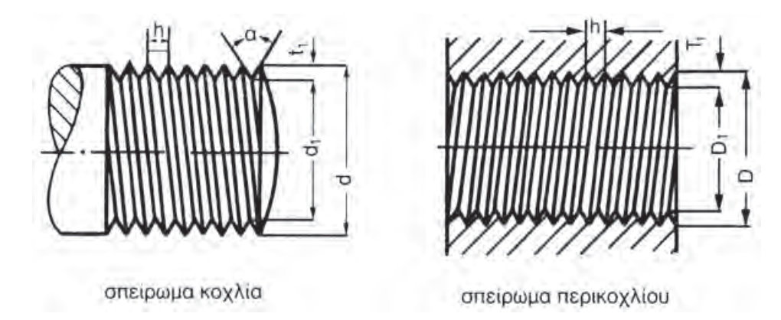
Διαστάσεις σπειρωμάτων
Κυριότερες διαστάσεις του σπειρώματος κοχλία και περικοχλίου:
d, D = ονομαστική διάμετρος ή εξωτερική
d1 , D1 = εσωτερική διάμετρος του πυρήνα
d2 , D2 = μέση διάμετρος σπειρώματος
t1, Τ1 = βάθος ή ύψος του σπειρώματος
h (ή Ρ) = βήμα του σπειρώματος
α = Γωνία κορυφής του σπειρώματος

Slide 10
Διαστάσεις σπειρωμάτων
d, D: είναι η μεγαλύτερη διάσταση του σπειρώματος.
# Είναι αυτή που χαρακτηρίζει το σπείρωμα μετρικού συστήματος.
H1 : το φέρον βάθος του σπειρώματος (η επαφή κοχλία και περικοχλίου).

Slide 11
Διαστάσεις σπειρωμάτων
d1 , D1 : είναι η μικρότερη διάμετρος
d2 , D2 : μέση διάμετρος
(είναι η διάμετρος ενός φανταστικού κυλίνδρου, που έχει τον ίδιο άξονα με το σπείρωμα και που τέμνει τις σπείρες του σπειρώματος με τέτοιο τρόπο, ώστε το πλάτος της σπείρας να ισούται με το πλάτος του διακένου που υπάρχει μεταξύ τους)

Slide 12
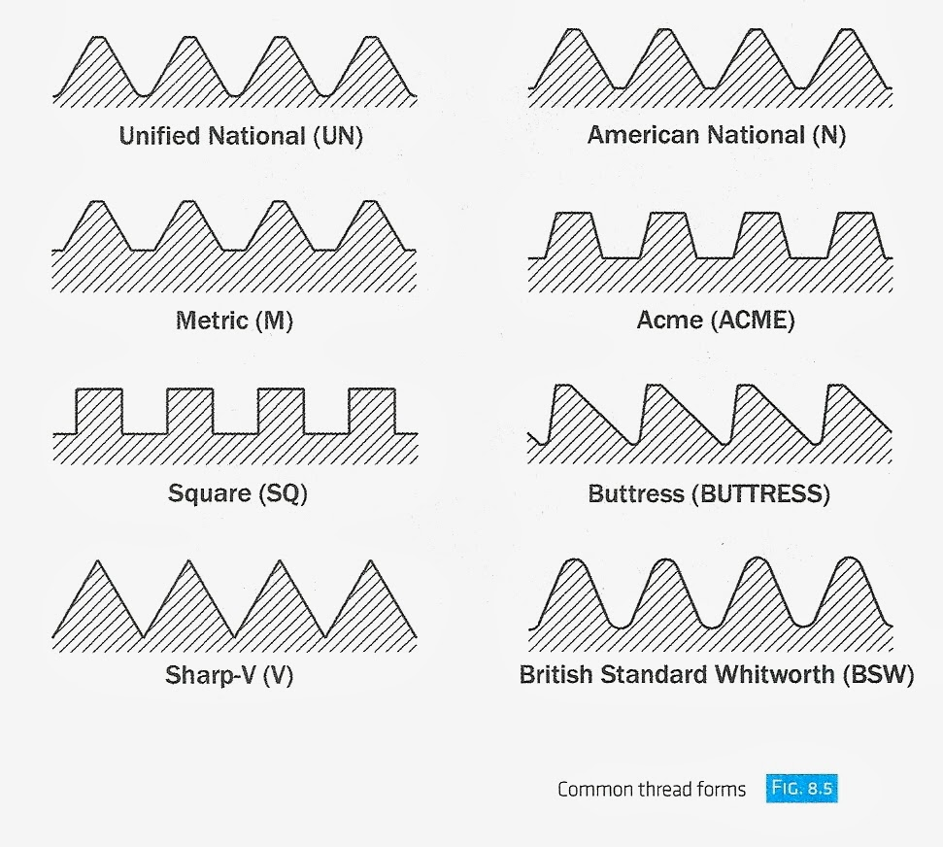
Κατηγορίες - Tύποι σπειρωμάτων
Το τριγωνικό σπείρωμα
Το τραπεζοειδές σπείρωμα
Το πριονοειδές σπείρωμα
Τα ειδικά σπειρώματα

Slide 13
Κατηγορίες - Tύποι σπειρωμάτων
1.Το τριγωνικό σπείρωμα χρησιμοποιείται για κοχλίες σύνδεσης ή σύσφιγξης.
Τα πιο συνηθισμένα τριγωνικά σπειρώματα είναι:
Το μετρικό (Μ). H γωνία κορυφής σ’ αυτό είναι 60° και όλες οι διαστάσεις σε mm.
To Whitworth (W, R). H γωνία κορυφής σ’ αυτό είναι 55° και όλες οι διαστάσεις του σε ίντσες (΄΄). Χρησιμοποιείται στις Αγγλοσαξονικές και Σκανδιναβικές χώρες. (British Standard Whitworth = BSW).

Slide 15
Κατηγορίες - Tύποι σπειρωμάτων
Το μετρικό κατά ISO σπείρωμα κατασκευάζεται σε τρεις εκτελέσεις:
Λεπτό (f) : Για σπειρώματα μεγάλης ακρίβειας
Μέσο (m) : Για γενική χρήση
Χονδρό (g) : Αν δεν υπάρχουν προδιαγραφές για την ακρίβεια
Μετρικό σπείρωμα ISO λεπτό με ονομαστική διάμετρο 20mm και βήμα 1,5 mm:
Μ 20 × 1,5 (mm)

Slide 17
Κατηγορίες - Tύποι σπειρωμάτων
2. To τραπεζοειδές σπείρωμα χρησιμοποιείται στους κοχλίες κίνησης, επειδή έχει μεγάλη διατομή. Είναι κατάλληλο για μεταφορά μεγάλων φορτίων
3. Το πριονοειδές σπείρωμα μπορεί να δεχθεί μεγάλες αξονικές δυνάμεις σε μία μόνο κατεύθυνση
4. Τα ειδικά σπειρώματα χρησιμοποιούνται σε λεπτά ελάσματα, στους ηλεκτρικούς λαμπτήρες και για κοχλίες που φθείρονται εύκολα

Slide 18
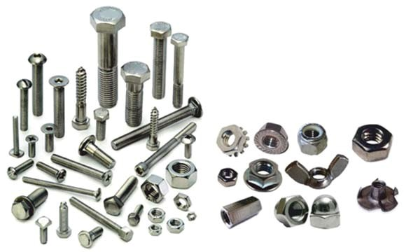
Κοχλίωση-Περιγραφή
Στην κοχλίωση ανήκουν:
Ο κοχλίας
Το περικόχλιο (παξιμάδι)
Οι ροδέλες
Οι ασφαλίσεις

Slide 19
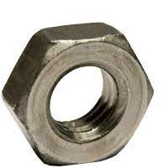
Περιγραφή-Κατασκευαστικά
Το περικόχλιο είναι ένας σωλήνας που φέρει στο εσωτερικό του σπείρωμα.
Το σπείρωμα αυτό δημιουργείται όπως και στον κοχλία.
H μορφή του είναι συνήθως εξαγωνική και το σπείρωμά του ταιριάζει με το σπείρωμα του κοχλία, για να μπορούν να συνεργαστούν

Slide 20
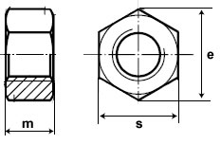
Περιγραφή-Κατασκευαστικά
Οι διαστάσεις του περικοχλίου είναι οι εξής:
m = Το ύψος του περικοχλίου
S = H απόσταση μεταξύ των δύο απέναντι πλευρών του εξαγώνου
e = H απόσταση μεταξύ των δύο απέναντι κορυφών του εξαγώνου

Slide 21
Μερικά τυποποιημένα κατά DIN περικόχλια:

Slide 22
Ασφάλειες
Στις συνδέσεις με κοχλίες υπάρχει ο κίνδυνος να λυθεί (ξεβιδωθεί) το περικόχλιο.
Αυτό μπορεί να συμβεί εξαιτίας των ταλαντώσεων και των κραδασμών των διαφόρων κινούμενων εξαρτημάτων μιας μηχανής.

Slide 23
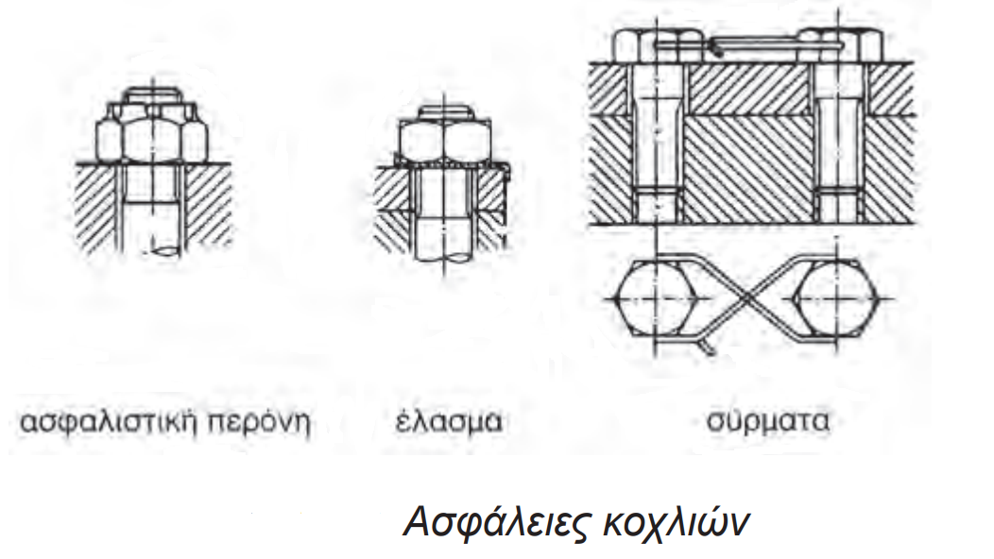
Ασφάλειες
H ασφάλιση των περικοχλίων γίνεται με δύο τρόπους:
1. Ασφάλειες που ασφαλίζουν λόγω μορφής

Slide 24
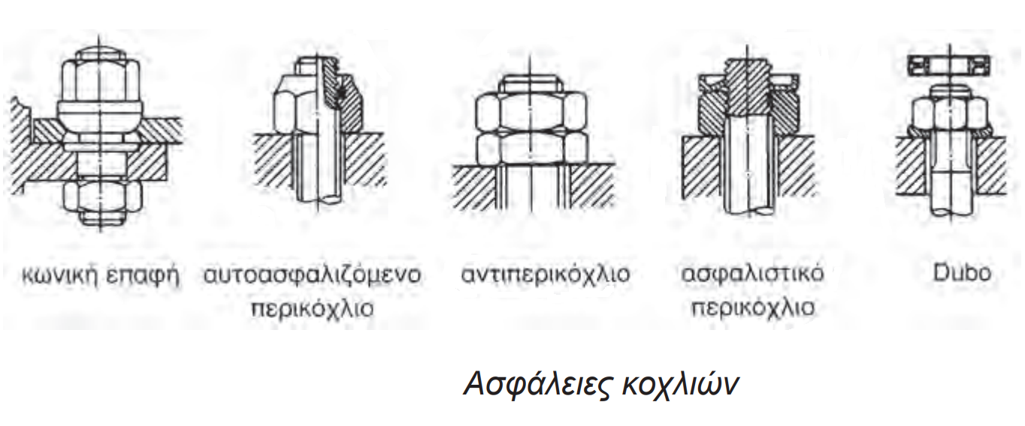
Ασφάλειες
H ασφάλιση των περικοχλίων γίνεται με δύο τρόπους:
2. Ασφάλειες που ασφαλίζουν λόγω δυνάμεων που δημιουργούν

Slide 25
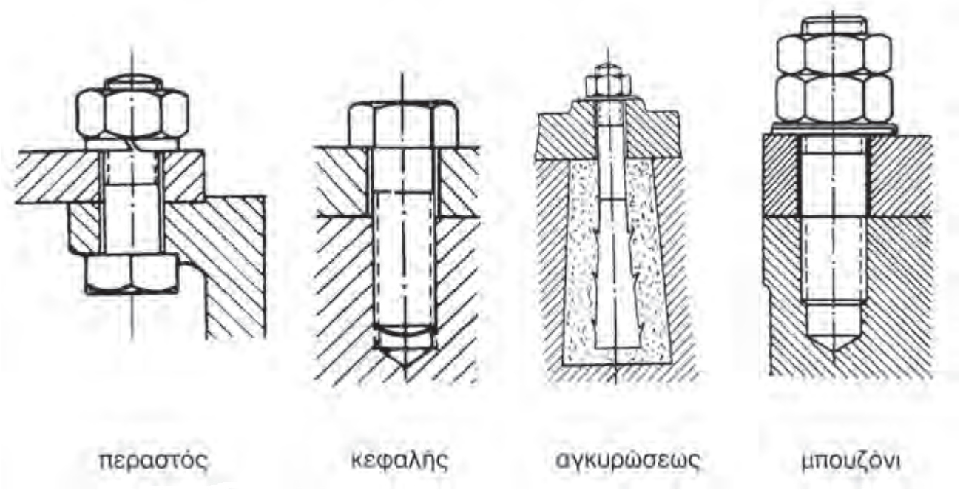
Κοχλίες σύνδεσης ή σύσφιξης
Χρησιμοποιούνται για τη σύνδεση κομματιών και υπάρχουν σε διάφορους τύπους, ανάλογα με τον τρόπο που συνδέουν τα κομμάτια.
Περαστοί κοχλίες. Περνούν ελεύθερα και στα δύο κομμάτια.
Κοχλίες κεφαλής. Χρησιμοποιούνται χωρίς περικόχλιο, γιατί περνά ελεύθερα μόνο στο ένα κομμάτι και βιδώνει στο άλλο.
Φυτευτοί κοχλίες (μπουζόνια). Αυτοί φυτεύονται στο ένα κομμάτι και περνούν ελεύθερα στο άλλο. Φέρουν σπείρωμα και στα δύο άκρα.
Κοχλίες αγκύρωσης. Χρησιμοποιούνται για τη στερέωση κομματιών σε τοίχους, δάπεδα, οροφές.

Slide 26
Κοχλίες σύνδεσης ή σύσφιξης
Στους κοχλίες σύνδεσης χρησιμοποιούνται μόνο τριγωνικής μορφής σπειρώματα.
Κατασκευάζονται συνήθως από χάλυβες που σπάνε δύσκολα με διαφορετική αντοχή.
Για ελαφρές κατασκευές χρησιμοποιούνται κοχλίες από κράματα αργιλίου.
Για σύνδεση βαριών κατασκευών χρησιμοποιούνται ειδικοί τύποι χαλύβων.

Slide 27
Κοχλίες σύνδεσης ή σύσφιξης
Κατά τη σύσφιγξη:
ο κοχλίας καταπονείται σε εφελκυσμό
τα συνδεόμενα τεμάχια καταπονούνται σε θλίψη
το περικόχλιο καταπονείται σε θλίψη
Οι δυνάμεις που καταπονούν τον κοχλία είναι θλιπτικές και εφελκυστικές
το σπείρωμα καταπονείται σε κάμψη

Slide 28
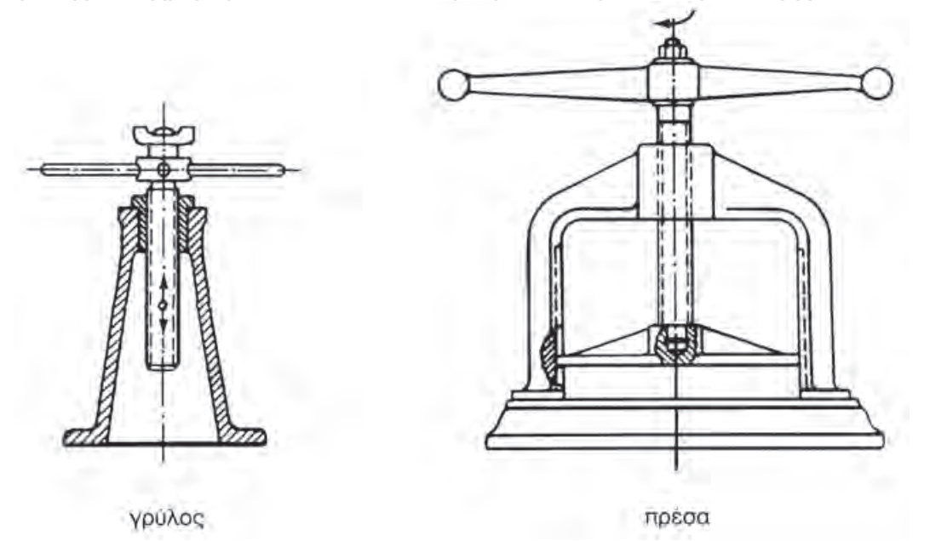
Κοχλίες κίνησης
Χρησιμοποιούνται για τη μετατροπή της περιστροφικής κίνησης σε ευθύγραμμη γραμμική.
Π.χ. γρύλοι, άτρακτοι εργαλειομηχανών κ.λπ.
Στους κοχλίες αυτούς χρησιμοποιούνται σπειρώματα τραπεζοειδούς μορφής, διότι η τριγωνική μορφή έχει μικρό βήμα.
Για την ταχύτερη κίνηση του περικοχλίου χρησιμοποιούνται
σπειρώματα περισσότερων αρχών
Οι κοχλίες κίνησης καταπονούνται από την
αξονική δύναμη Ρ και τη ροπή στρέψης Mt

